Slide 1
Андрей Самойлович Малышко
Подготовили ученики 11Б класса Григор Татьяна и Резников Игорь

Slide 2
План
1. Андрей Самойлович Малышко.
2.Деятельность.
3.Образование.
4.Зрелые годы.
5.Последние дни жизни.
Список литературы

Slide 3
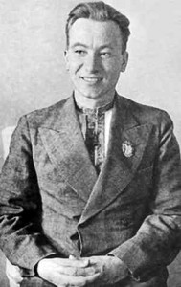
Родился 14 ноября 1912 года в селе Обухов, ныне Киевской области в семье сельского сапожника.

Slide 4
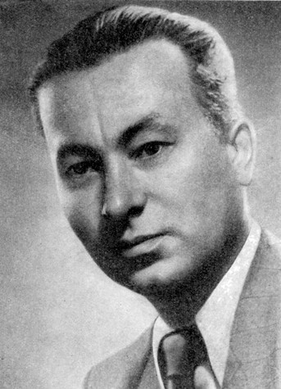
Деятельность
Член ВКП(б)/КПСС с 1943 года.
В 1932 году окончил литературный факультет Киевского института народного образования.
Участник Великой Отечественной войны 1941—1945 гг.

Slide 5
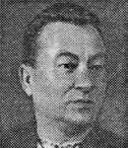
Печатался с 1930 года. В сборниках довоенного времени («Родина», 1936; «Лирика», 1938; «Рождение сынов», 1939; «Жаворонки», 1940, и других)

Slide 6
Образование
В 1920 году Малышко начал посещать школу. Он уже умел читать и считать – этому его научили старшие братья.
В 1927 году, когда обучение в школе закончилось, Андрей отправился в Киев, чтобы поступить в медицинский техникум. Но случилось это лишь на следующий год, так как в первый раз Малышко опоздал на экзамены.

Slide 7
Зрелые годы
В период с 1932 по 1934 год Андрей Самойлович преподавал в средней школе в Житомирской области.
После этого в течение года служил в Красной армии.
В 1936 году Малышко стал заведующим литературным отделом газеты «Комсомолец Украины». В этой должности Андрей Самойлович пробыл вплоть до 1939 года.
Затем Малышко два года работал редактором журнала «Молодой фронтовик».
В военное время Андрей Самойлович был специальным корреспондентом фронтовой газеты.

Slide 8
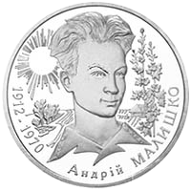
Благодаря своим выдающимся заслугам, Андрей Малышко долгое время занимал пост члена правления, президиума и секретариата Национального союза писателей Украины.

Slide 9
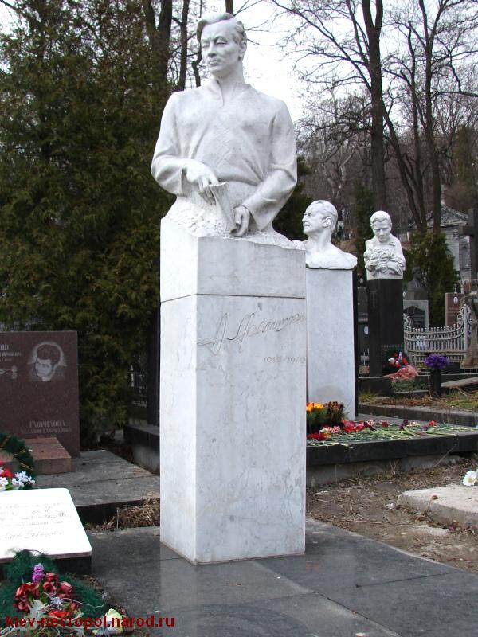
Андрей Самойлович Малышко умер в 1970 году 17 февраля в возрасте 57 лет.

Slide 10
Литература
http://ru.wikipedia.org/wiki
http://www.peoples.ru

